Slide 1
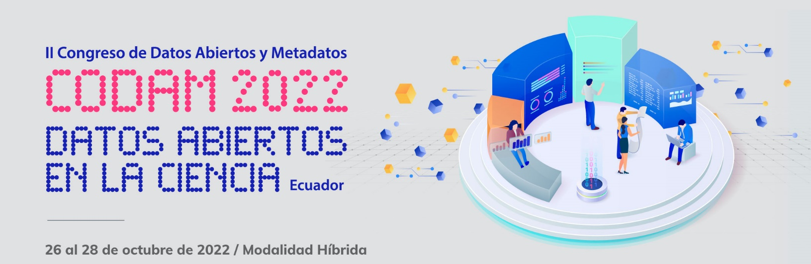

Investigación colaborativa con R: Uso de la librería {pins} para equipos de investigación
Alex Bajaña
Centro de Investigación Estadística ERGOSTATS
Quito-Ecuador
alexvbr@ergostats.org

Slide 2
SUMARIO/CONTENIDO:
Caso de estudio: Un vistazo al desempeño empresarial ecuatoriano
¿Por qué usar la librería {pins}?
Instalación y preparación del ambiente de trabajo
Datos, metadatos y más metadatos
Referencias y documentación
Agradecimientos
Octubre, 2022
Notes:
Aquí vamos a mostrar los documentos, app y scripts con los resultados con algunos errores: “¿Qué notaron de errores en los documentos mostrados?” Hacemos una lista con las cosas que iremos cambiando en tiempo real
Compartir de esta manera los datos hace más fácil incluir a nuevos miembros a nuestro equipo de investigación

Slide 4
Un vistazo al desempeño empresarial ecuatoriano
Análisis exploratorio del Directorio de Empresas del INEC

Slide 5
La investigación con registros administrativos
Ventajas
Desventajas
Datos abiertos de bajo costo
Mayor cobertura
Reducción de errores de muestreo
Transformación a registros estadísticos previa
Requieren de conciliación y revisión de coherencia
Susceptibilidad
Reducen la carga administrativa
Temporalidad
Notes:
Suceptibiliad política
Aunque las desventajas son mayores en número, los registros administrativos se han vuelto una poderosa herramienta para el seguimiento del avance que tiene el Ecuador en su camino de cumplir con los objetivos de desarrollo

Slide 6
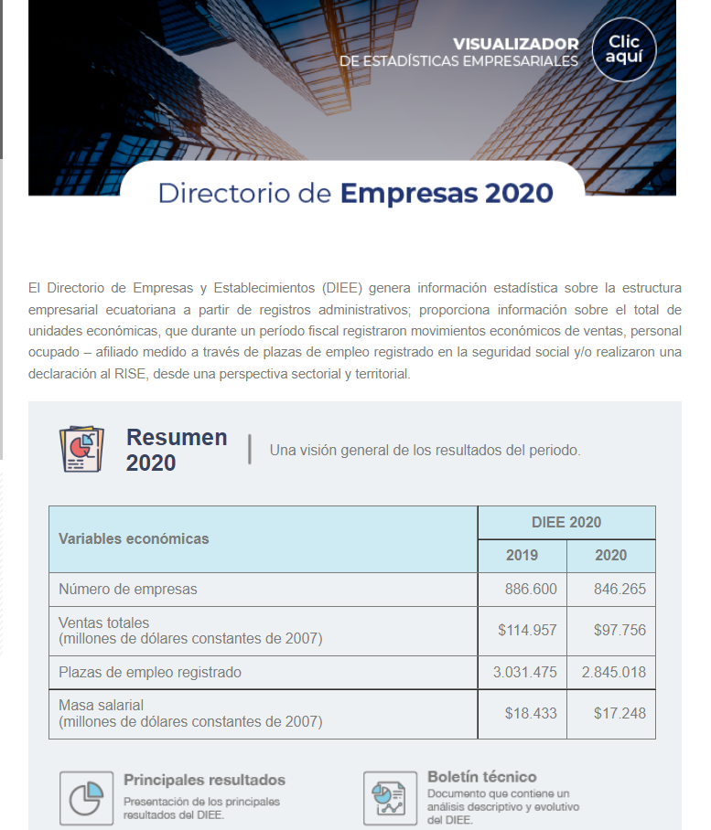
El directorio de empresas (DIEE)
Fuentes primarias:
SRI
IESS
Población:
Personas naturales con RUC
Sociedades (con o sin fines de lucro)
RISE/AMIE
Establecimientos de educación pública y fiscomisional
Cobertura
Nacional con desagregación
Periodicidad:
Anual con 1 año de rezago
Notes:
Suceptibiliad política
Ya que usa datos del SRI y de declaración (año caido)

Slide 7
Pregunta de investigación: ¿Cuáles fueron los sectores económicos más afectados por la pandemia COVID-19?
Objetivos
Comprender el escenario económico
Análisis de viabilidad
Usuarios
Principalmente la academia, sociedad civil
Emprendedores
Difusión y democratización
Organismos
Diseño de políticas públicas (post)
Estado
Cual sea el objetivo responder esta pregunta implica:
Definición de roles dentro de un equipo de investigación
Gestión de datos, metadatos y resultados
Investigación discusión y versionamiento
Uso de tecnologías y herramientas

Slide 8
Por que usar la librería {pins}
Control de versiones para una fácil integración de múltiples esfuerzos

Slide 9
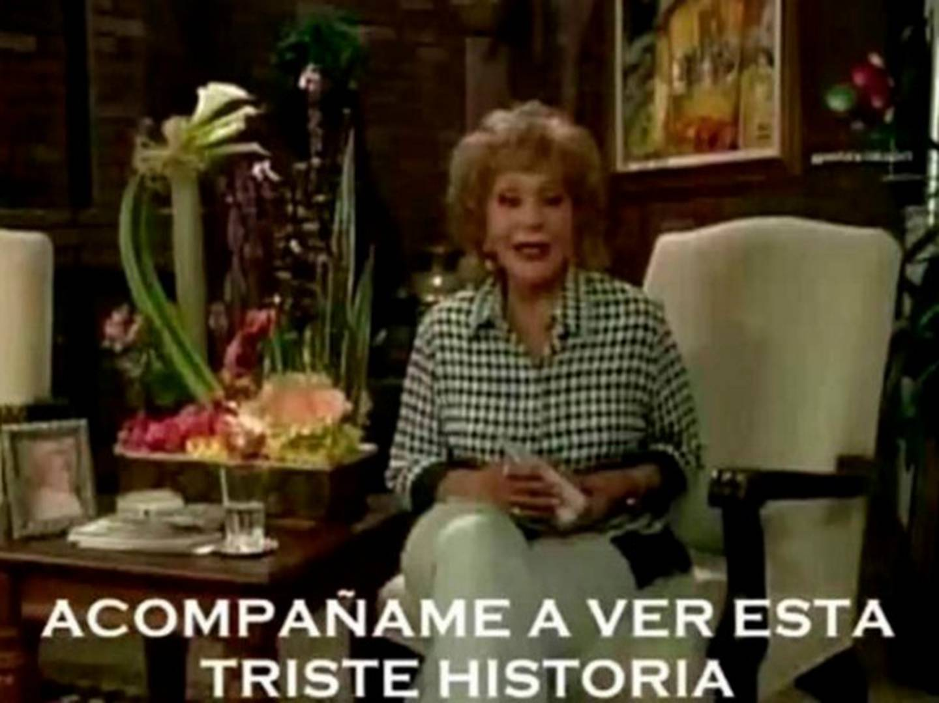

Slide 10
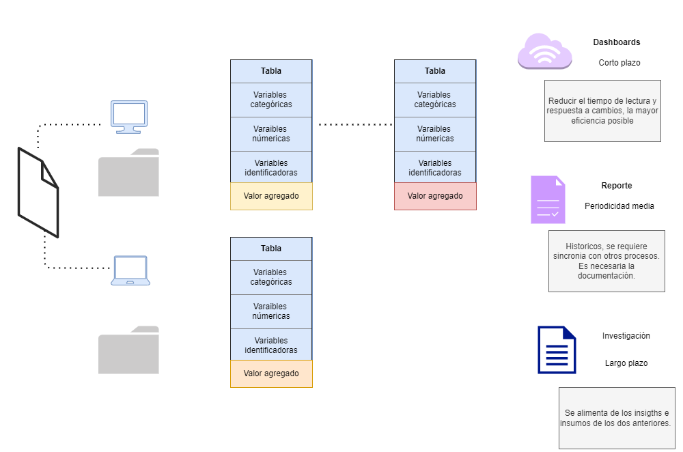

Slide 11
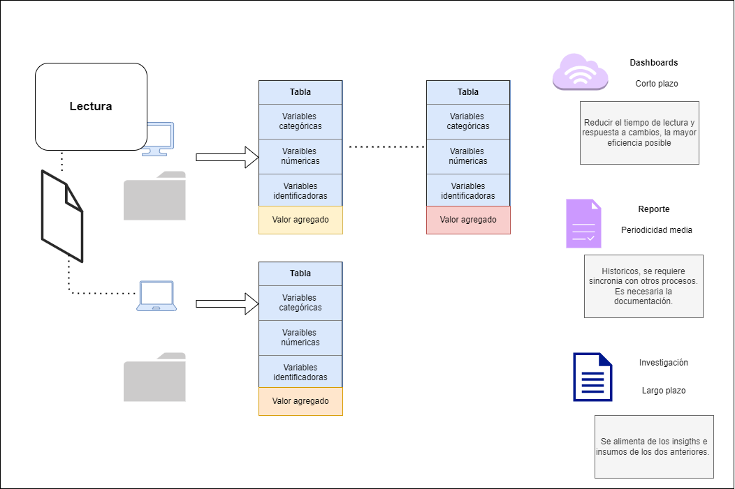

Slide 12
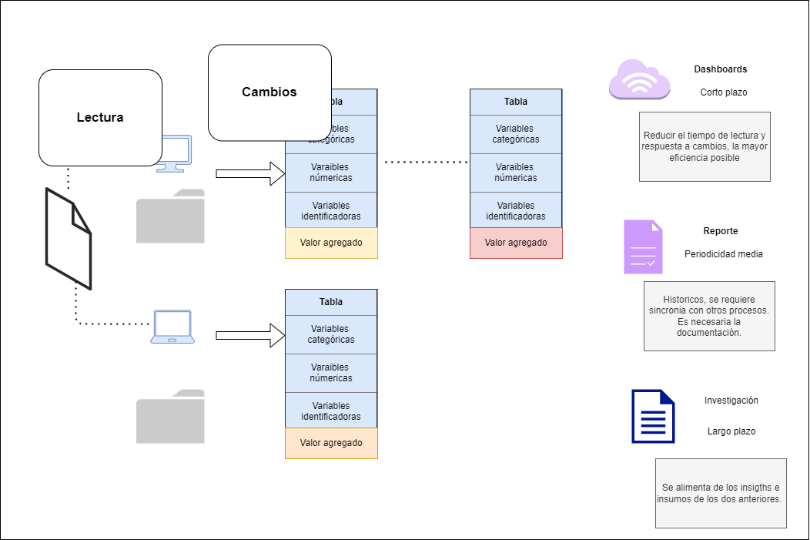

Slide 13
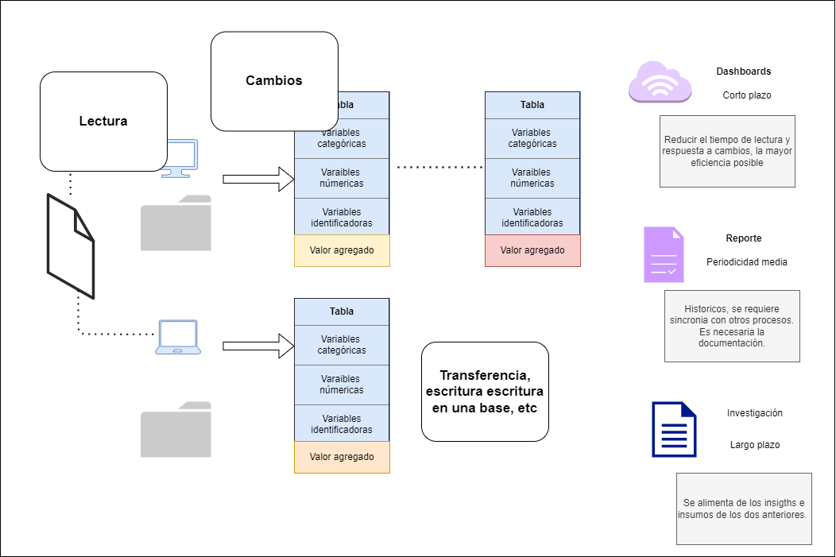

Slide 14
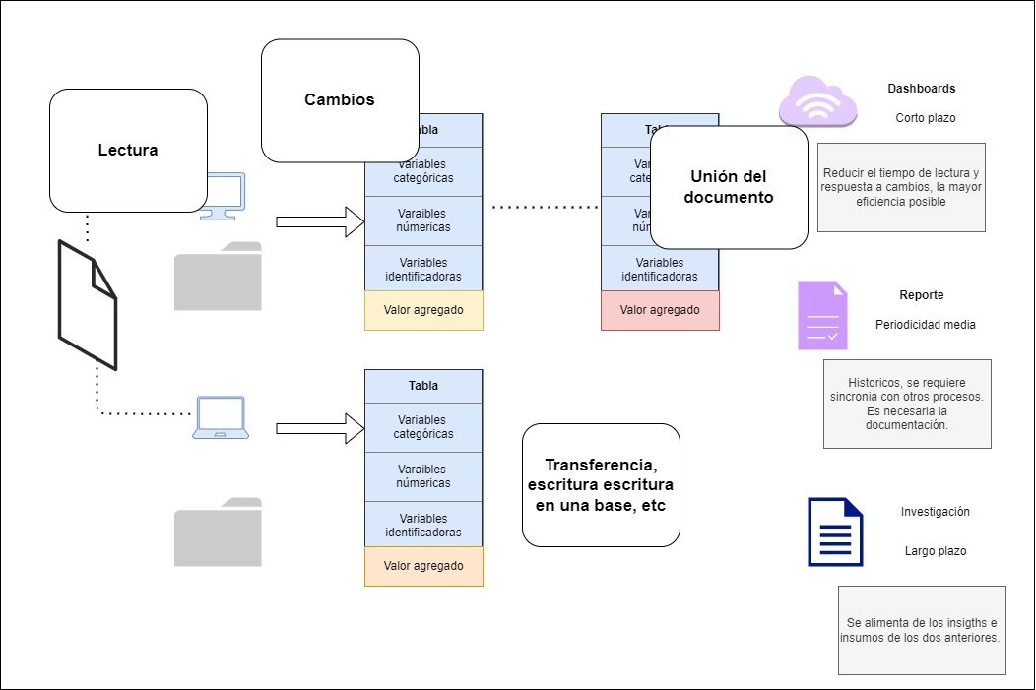

Slide 16
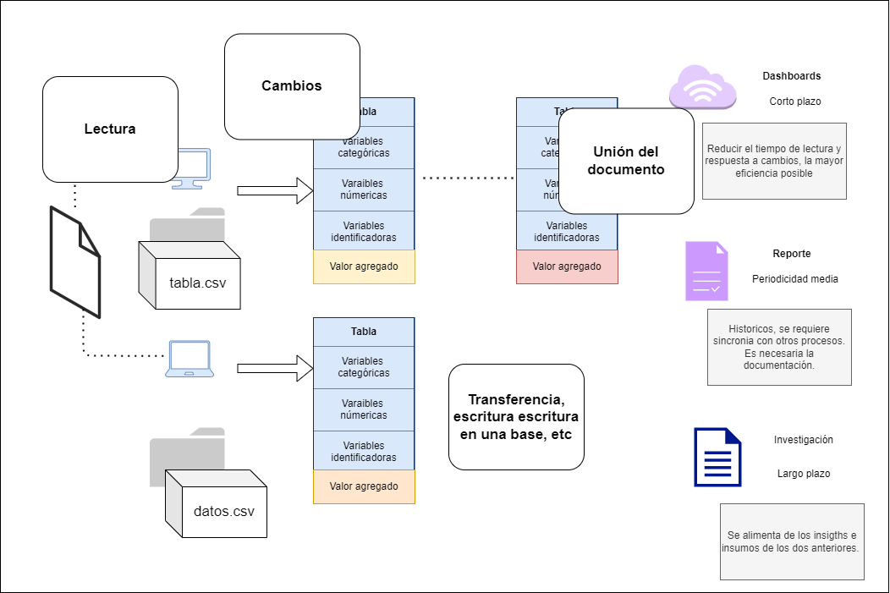

Slide 17
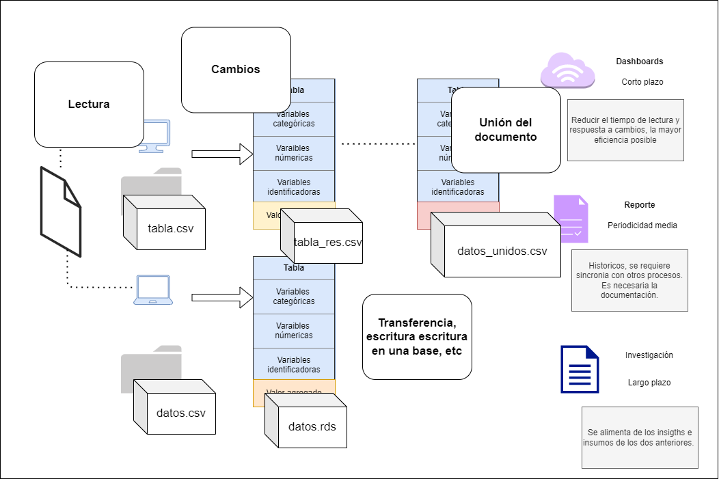

Slide 18
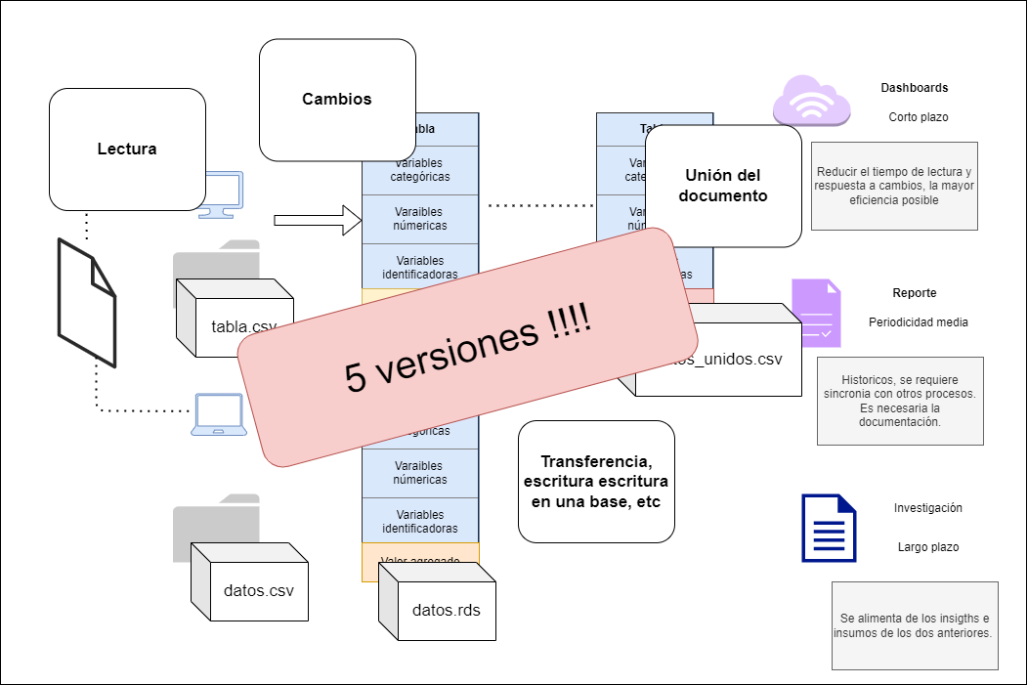

Slide 19
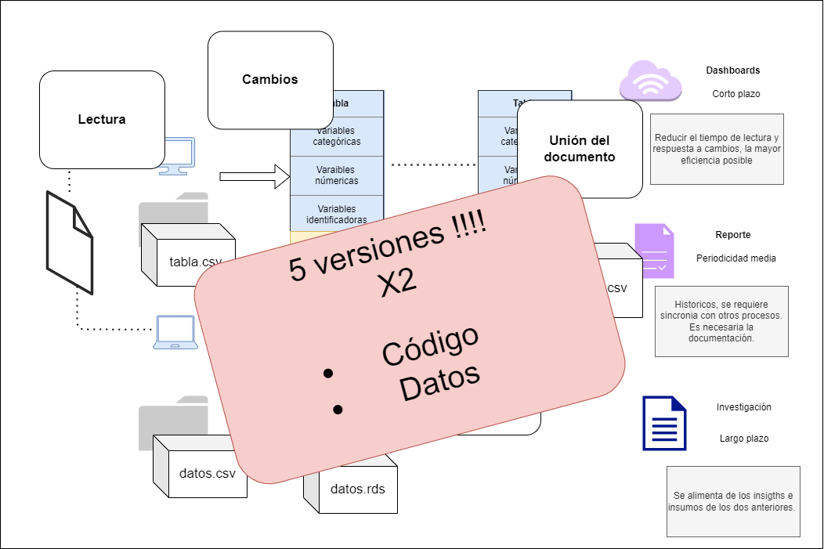

Slide 20

* Todos en el equipo de investigación

Slide 21
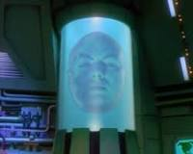
Hora de reunir al equipo

Slide 22


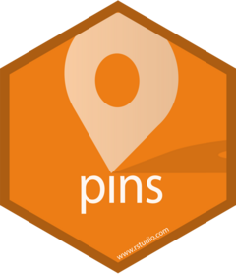



Dos claves importantes: colaboración y reproducibilidad
Para scripts de R, Python, Julia, CSS, Rmarkdown, Quarto, do fiales, etc..
Para los datos y metadatos
`main` branch
Nueva Branch `modelo`
Retroalimentación
`commits`
Merge/Unión al proyecto central
Cambios individuales
Pull request
Discusión

Slide 23



Slide 24

Manos a la obra

Slide 25
Instalación y preparación del ambiente de trabajo
Todos nuestros esfuerzos se centran en una sola herramienta

Slide 26
Software y requisitos
Para los siguientes ejercicios requerimos de las siguientes herramientas:
R (>=4.2.0)
RStudio
Una cuenta de OneDrive
GIT instalado
Cuenta de GitHub
Pero más importante:
Curiosidad y amor por la investigación

Slide 27
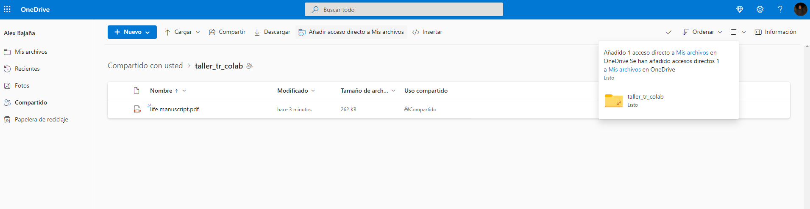
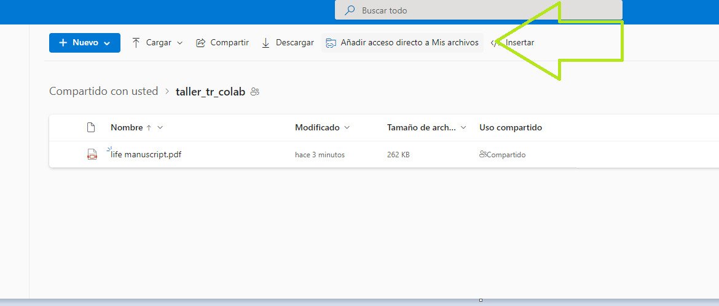
Configuración inicial
La librería {pins} funciona tanto de forma local, como con la nube.
Para este taller hemos creado la carpeta compartida taller_tr_collab/ en OneDrive
Revisa el correo con el que te inscribiste al taller, una invitación te espera.
Abrimos OneDrive en el navegador de tu preferencia y será necesario que sincronices tu carpeta local con la carpeta remota.

Slide 28
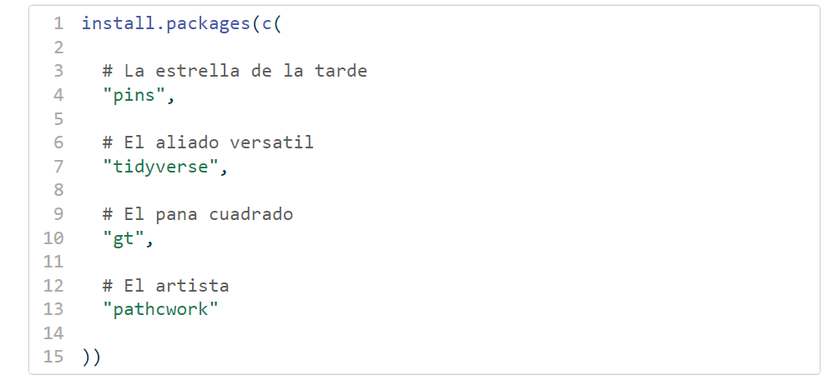
Antes de ir a nuestra sesión de Rstudio vamos con unas instalaciones:

Slide 29
Datos, metadatos y más metadatos
! ¡Todos a la sesión de Rstudio!

Slide 30
Referencias y documentación
Material de apoyo para entender como emplear {pins} en tu equipo de trabajo

Slide 31
Autores y mantenimiento
Silge J, Wickham H, Luraschi J (2022). pins: Pin, Discover and Share Resources. https://pins.rstudio.com/, https://github.com/rstudio/pins-r.

Slide 32
Enlaces:
Directorio de empresas del Instituto Nacional de Estadísticas y Censos:
https://www.ecuadorencifras.gob.ec/directoriodeempresas/
Bike Predict End-to-End Machine Learning Pipeline:
https://github.com/sol-eng/bike_predict
Productionizing Shiny and Plumber with Pins
https://www.r-bloggers.com/2019/10/productionizing-shiny-and-plumber-with-pins/
Librería {pins} en el CRAN
http://cloud.r-project.org/web/packages/pins/index.html

Slide 33
Agradecimientos
Una herramienta así solo se construye en colaboración

Slide 34
A toda la comunidad de usuarios de R, Rstudio, GitHub y demás herramientas, que día a día aportan con un grano de arena a la consolidación de la ciencia de datos responsable y ética
A quienes conforman o conformaron el Centro de Investigación Estadística ERGOSTATS: Nathy, Esteban, Andrea, Carlos, Gustavo, Aracely, Evelyn, entre otros amigos y colegas que se han prestado para ayudarme a desarrollar este taller.
Alos equipos de trabajo con los que he compartido mi experiencia. En especial a Fausto, Juan Carlos, James, Jose, Fernando y más personas que no nombro por honor al tiempo, pero que fueron de gran ayuda y motivación.

Slide 35
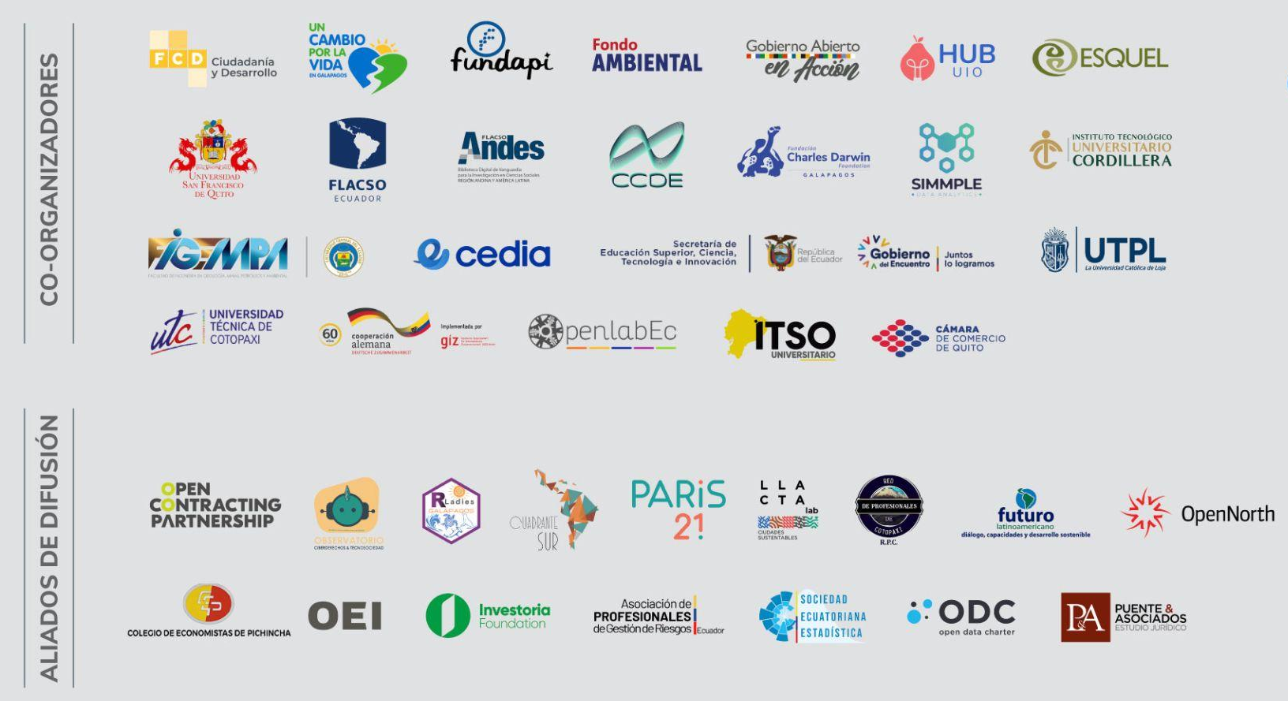
Octubre, 2022

